Slide 1
Поддержка интернационализации адресов электронной почты (EAI) в почтовых серверах
Программа Дня UA
Имя
Мероприятие
Дата

Slide 2
Введение в интернационализацию адресов электронной почты

Slide 3
Универсальное принятие доменных имен и электронной почты
Цель
Все доменные имена и адреса электронной почты работают во всех программных приложениях
Результаты
Стимулирование потребительского выбора, рост конкуренции и предоставление более широкого доступа конечным пользователям
Принятие
Проверка
Процесс
Хранение
Отображение

Slide 4
Категории доменных имен и адресов электронной почты
Доменные имена и адреса электронной почты теперь можно использовать в записи символами местных языков:
Интернационализированные доменные имена (IDN-домены).
Интернационализация адреса электронной почты (EAI).
Для записи IDN-доменов и EAI-адресов используется формат UTF8 стандарта Unicode.
Доменные имена
Новые доменные имена верхнего уровня: example.sky
Длинные доменные имена верхнего уровня: example.abudhabi
Интернационализированные доменные имена 普遍接受-测试.世界
Интернационализация адреса электронной почты (EAI)
ASCII@IDN marc@société.org
UTF8@ASCII ईमेल@example.com
UTF8@IDN 测试@普遍接受-测试.世界
UTF@IDN; в системах письма справа налево ای-میل@ مثال.موقع

Slide 5
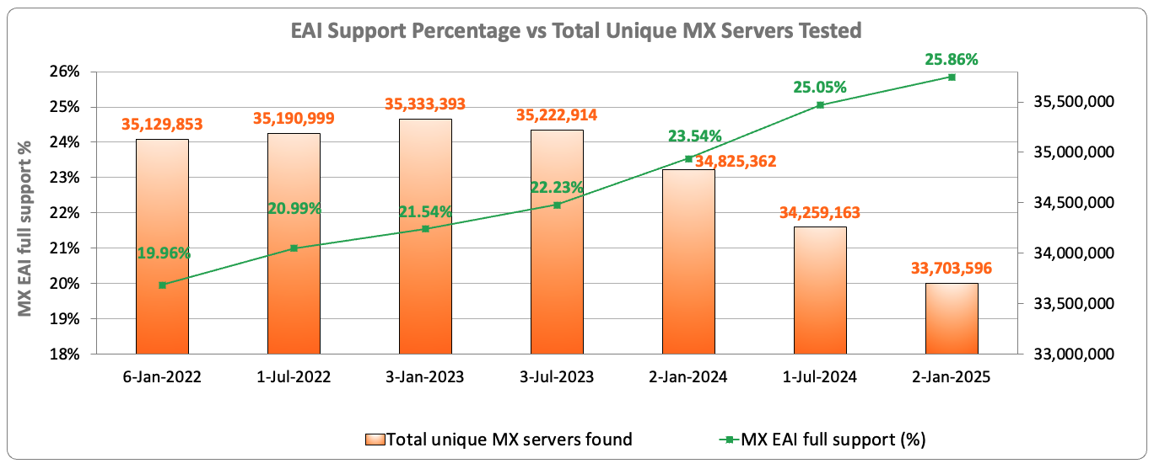
Поддержка EAI серверами электронной почты в gTLD
Из 33,7 млн серверов электронной почты, протестированных в январе 2025 года, только 25,86 % поддерживают интернационализированные адреса электронной почты.
Источник: https://ithi.research.icann.org/graph-eai.html
Notes:
Переключение на точку для каждого MX-сервера - несколько MX-серверов могут преобразовываться в одни и те же IP-адреса.
Полностью: Все разрешенные IP прошли тестирование
Частично: Некоторые IP прошли тестирование, другие нет
Нет: Все IP Mx-серверов не прошли тесты
Без IP: Ни один IP не удалось разрешить для MX-сервера (например, NXdomain)
Не проверено: IP-адреса не удалось проверить (например, тайм-аут, отказ в подключении, специальные IP-адреса и т. д.)

Slide 6
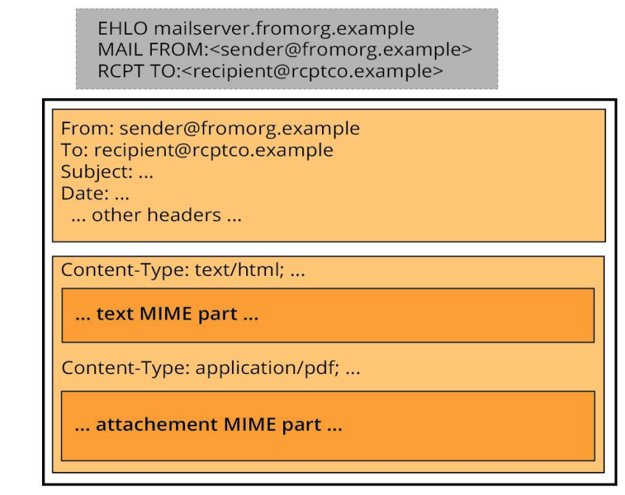
Структура сообщений электронной почты
Конверт — информация, передающаяся вместе с сообщением по пути доставки, в том числе адрес или адреса, на которые оно направляется, а также обратный адрес, на который могут направляться сообщения об ошибках или о том, что выполнить доставку не удалось.
Заголовок сообщения — набор структурированных полей данных с названием заголовка, например: «Кому:» или «Тема:», после которых следует собственно содержание заголовка
свободного формата, например, «Тема:»
фиксированного формата, например, «Дата:» и «Идентификатор сообщения:»
Сочетание свободного и фиксированного формата, например, «Кому:», «Отправитель:» и «Копия:», в которых сочетаются адреса фиксированного формата и текст свободного формата
Тело сообщения — содержание сообщения, которое может состоять из неформатированного текста или из одной или нескольких частей, форматированных или закодированных в формате MIME
Подробнее см. в документе «EAI: техническое описание»

Slide 7
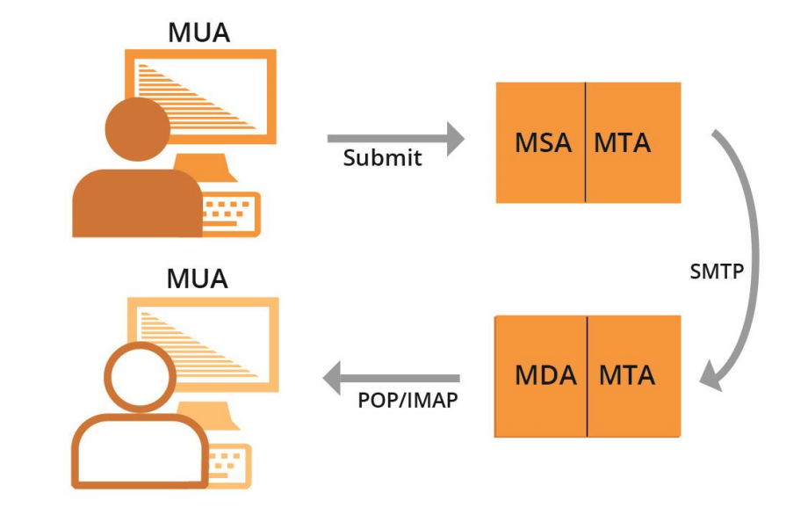
Системы электронной почты
MUA — Mail User Agent (пользовательский агент электронной почты) — это клиентская программа, которую пользователь использует для отправки, получения и организации электронной почты
MSA — Mail Submission Agent (агент отправки почты) — серверная программа, которая получает почту от клиентской программы (MUA) и подготавливает ее к передаче и доставке
MTA — Mail Transfer Agent (агент передачи почты) — серверная программа, которая отправляет и получает почту с других интернет-узлов. MTA может получать почту от MSA и/или доставлять почту в MDA
MDA — Mail Delivery Agent (агент доставки почты) — серверная программа, которая обрабатывает входящую почту и обычно сохраняет ее в почтовом ящике или в папке
Эти программы создают и обрабатывают конверт электронной почты, а также заголовок и тело сообщения, и именно эти программы нужно усовершенствовать, чтобы они могли обрабатывать текст Unicode в формате UTF8 для поддержки EAI. Подробнее см. в документе «EAI: техническое описание»

Slide 8
Интернационализация адреса электронной почты
Что такое EAI?
Поддержка UTF8 для:
имени почтового ящика (часть адреса перед символом @).
доменного имени (часть адреса после символа @).
Что не относится к EAI?
Поддержка UTF8 для следующих элементов:
Строка темы.
Комментарии к адресу.
Тело сообщения
Поддержка всех этих элементов в обычной почте обеспечивается с помощью кодирования MIME.
Использование любых наборов символов, отличных от UTF-8.

Slide 9
Уровни реализации EAI
Отсутствие поддержки EAI — инструменты и службы поддерживают только адреса электронной почты, записанные символами ASCII.
Уровень 1/Серебряный — возможность обмениваться электронной почтой с адресами EAI.
Получение электронной почты с адреса EAI.
Отправление электронной почты на адрес EAI.
Нельзя создавать почтовые ящики и доменные имена в кодировке UTF8.
Уровень 2/Золотой — возможность создавать адреса EAI.
Получение электронной почты с адреса EAI.
Отправление электронной почты на адрес EAI.
Можно создавать почтовые ящики и доменные имена в кодировке UTF8.

Slide 10
Самоаттестация в области EAI
UASG разработала подробные требования к поддержке EAI.
Подробный контрольный список.
Простой в использовании для проверки того, что продукт/сервис поддерживает EAI, включая периферийные функции, такие как адресная книга.
Используется группами контроля качества провайдеров услуг для проверки сервиса.
Доступно по адресу uasg.tech/eai-certification.

Slide 11
Бесплатные серверы с поддержкой EAI
Для доступа к готовому серверу, включающему популярное программное обеспечение, обращайтесь по адресу UAProgram@icann.org:
Пакеты популярного, стабильного ПО.
Все сконфигурированы для поддержки EAI.
Еще один пример универсального почтового сервера: xmox.nl
Версия 0.x, еще не 1.0.
Сильный акцент на готовую функциональность, с EAI, DKIM, DMARC, DANE и т. д.
Требуется сервер linux и глобальный IP-адрес.
Очень низкое потребление ресурсов.
Достаточно недорогого виртуального сервера.

Slide 12
Тест

Slide 13
Контрольная проверка 1
Приложения отображают для пользователей интернационализированные доменные имена (IDN-домены) и интернационализированные адреса электронной почты (EAI) в следующих форматах кодирования:
ASCII
UTF-8
UTF-16
UTF-32
Некоторые из перечисленных

Slide 14
Контрольная проверка 2
Является ли .london допустимым доменом верхнего уровня?

Slide 15
Настройка конфигурации для поддержки EAI

Slide 16
Предварительные условия для настройки EAI
Нормализация строки в формате Unicode (UTF-8) перед обработкой, сохранением и т. п. Для IDN-доменов следует использовать форму NFC: e + ` (è: U+0065 U+0300) => è (U+00E8).
Поддержка обоих вариантов представления меток IDN: U-меток и A-меток. U-метки используются для отображения и сравнения; A-метки используются для обработки:
exâmple => exmple-xta => xn--exmple-xta.
Обязательно использовать версию IDNA2008, а не более старую IDNA2003.
Не следует использовать код/библиотеки, в которых домены верхнего уровня хранятся в статических списках, потому что они часто меняются. См. регулярно обновляемый список доменов верхнего уровня IANA.
Не следует использовать регулярные выражения для проверки пользовательского ввода интернационализированных идентификаторов. Для IDN-доменов следует использовать библиотеки IDNA2008; локальную часть адреса EAI может быть сложно проверить.

Slide 17
Почта: как найти сервер получателя
Когда электронная почта отправляется на адрес user@example.com, для нахождения сервера электронной почты получателя к DNS подается запрос записей MX для соответствующего домена.
К примеру, для домена example.com записи MX могли бы быть такими:
MX 10 server1.example.com
MX 10 server2.example.com
MX 20 server3.example.com
Затем сервер электронной почты отправителя попытается подключиться к server1 или к server2, поскольку для них указан одинаковый приоритет (10). Если ни один из серверов не ответит, будет сделана попытка подключиться к server3, для которого указан более низкий приоритет (20).
Чем больше числовое значение, тем ниже приоритет.

Slide 18
Изменения протоколов электронной почты для обеспечения поддержки EAI
SMTP:
Внесены дополнения для поддержки EAI.
Предусмотрен сигнальный флаг (SMTPUTF8), сообщающий о поддержке EAI.
Для успешной доставки сообщения EAI должны поддерживать все серверы SMTP в цепочке доставки.
POP/IMAP:
Внесены дополнения для должной поддержки EAI.
Предусмотрен сигнальный флаг, сообщающий о поддержке EAI.

Slide 19
Пример SMTPUTF8
SMTP
S
R
Сервер S направляет электронную почту на сервер R
S: <connect> R: 220 receive.net ESMTP S: EHLO sender.org R: 250-8BITMIME R: 250-SMTPUTF8 R: 250 PIPELINING S: MAIL FROM:<猫王@普遍接受-测试.世界> SMTPUTF8 R: 250 Sender accepted S:RCPT TO:<ray@receive.net> R:250 Recipient accepted
Явным образом указан флаг SMTPUTF8 (сигнализирующий о поддержке EAI)

Slide 20
Пример SMTPUTF8
S:DATA R:354 Send your message S:From: 猫王 <猫王@普遍接受-测试.世界> S:To: ray@receive.net S:Subject: 我们要吃午饭吗? S: S:How about lunch at 12:30? S:. R:250 Message accepted 389dck343fg34 S:QUIT R:221 Sayonara
Сообщение электронной почты

Slide 21
Цепочка доставки электронной почты
Использование почтовых программ для обоих пользователей.
Использование веб-служб электронной почты для обоих пользователей.
Распространен также смешанный вариант: для одного пользователя используется почтовая программа, а для другого — веб-интерфейс службы электронной почты.
Почтовый сервер — это агент передачи, или MTA; исходный и получающий серверы — соответственно агент отправки (MSA) и агент доставки (MDA) электронной почты.
Пользователь может использовать клиентскую программу на настольном компьютере, ноутбуке или на мобильном телефоне.

Slide 22
Соображения относительно цепочки доставки электронной почты
Каждый пользователь самостоятельно выбирает себе среду, программное обеспечение и конфигурацию для работы с электронной почтой.
Отправитель не знает, в какой среде работает получатель электронной почты, то есть:
Отправитель не знает, какие протоколы используются для доставки электронной почты.
Отправитель не знает, поддерживает ли система получателя те или иные возможности электронной почты.
Доставка осуществляется через цепочку серверов электронной почты.
Количество серверов электронной почты неизвестно.
Фактическая цепочка серверов:
Изначально неизвестна.
Может меняться для каждого последующего отправляемого сообщения.
Возможности, которые поддерживает каждый сервер электронной почты, неизвестны ни отправителю, ни остальным элементам цепочки доставки.
Поддерживаемые возможности известны в любой момент только для одного (следующего) звена цепочки.

Slide 23
Соображения относительно изменения протокола и цепочки доставки
Чтобы отправлять и получать электронную почту с поддержкой EAI:
Все участники цепочки доставки должны быть обновлены для поддержки EAI.
Если хотя бы один сервер SMTP в цепочке доставки не поддерживает EAI, почта доставлена не будет.

Slide 24
Соображения относительно изменения протокола и цепочки доставки
Что происходит, если один сервер электронной почты (SMTP) в цепочке доставки не поддерживает EAI?
Последний сервер, пытающийся отправить почту на следующий этап:
Возвращает пользователю-отправителю сообщение о том, что почту доставить не удалось.
Удаляет сообщение электронной почты.
Аналогично сообщению об ошибке, которое пользователь-отправитель получает в том случае, когда адрес электронной почты получателя не существует.

Slide 25
Дополнительные соображения
Приведение к единому регистру:
Пользователи, использующие символы ASCII, рассчитывают на то, что символы верхнего и нижнего регистров различаться не будут. К примеру, сообщения, адресованные PETER@example.com и peter@example.com, будут доставляться в один и тот же почтовый ящик.
Как правило, в большинстве программного обеспечения с поддержкой EAI такая функциональность приведения к единому регистру не реализуется автоматически.
СПАМ:
сообщения электронной почты с EAI могут восприниматься программными фильтрами как спам даже при включении соответствующих записей SPF/DKIM.
Программное обеспечение/службы:
Не все серверные и клиентские программы и службы поддерживают интернационализацию адресов электронной почты (EAI).

Slide 26
Поддержка EAI в основных инструментах и службах электронной почты

Slide 27
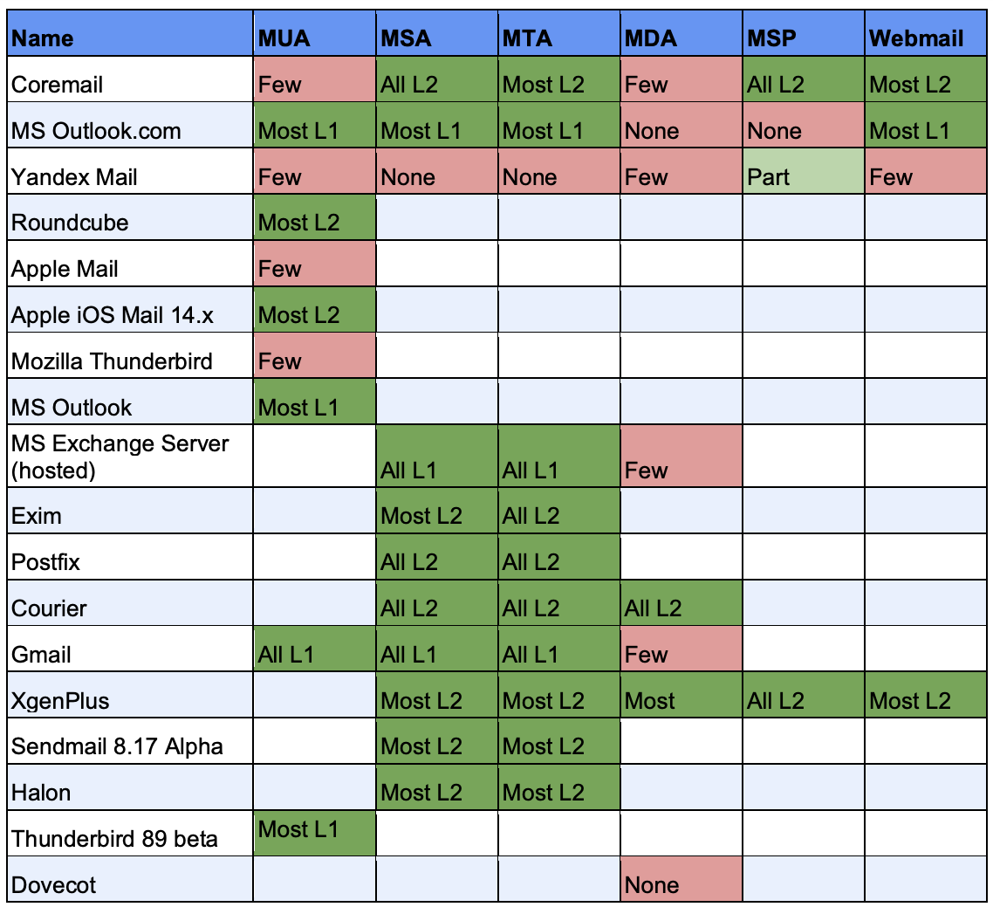
Поддержка EAI в основных инструментах и службах электронной почты (2020)
В 2020 году ICANN провела детальное тестирование, см. документ «UASG030A: результаты тестирования поддержки EAI в программном обеспечении»

Slide 28
Тест

Slide 29
Контрольная проверка 3
Чтобы интернационализация адресов электронной почты (EAI) работала, программы передачи (MTA) должны поддерживать сигнальный флаг SMTPUTF8?
— верно или неверно?

Slide 30
Контрольная проверка 4
Какие из следующих утверждение верны в отношении отправки и получения электронной почты с поддержкой EAI:
Все участники/звенья цепочки доставки должны быть обновлены для поддержки EAI.
Если хотя бы один сервер SMTP в цепочке доставки не поддерживает EAI, почта доставлена не будет.
Серверы POP/IMAP могут доставлять клиентам, не поддерживающим EAI, сообщения без неподдерживаемых элементов, но такая работа не рекомендуется.
Ничто из вышеперечисленного.

Slide 31
Соображения относительно имен почтовых ящиков, использующих EAI

Slide 32
Соображения относительно имен почтовых ящиков, использующих EAI
UASG028 — Соображения относительно именования интернационализированных ящиков электронной почты
Поддерживаемые системы письма:
Следует знать, чего ожидают пользователи в том, что касается систем письма, которые используются для записи имени почтового ящика и доменного имени.
Необходимо понимать сложности, связанные с использованием дополнительных систем письма (например, в том, что касается безопасности, возможности неправильного прочтения и т. п.).
Длина строки имени почтового ящика:
Необходимо учитывать ограничения системы и ожидания пользователя.
Рассмотрите возможность использовать для ту же или аналогичную политику, что и для имен почтовых ящиков в формате ASCII.
Сочетание разных систем письма:
Разрешать в той или иной степени сочетать разные системы письма следует только в тех случаях, когда это явно необходимо пользователям в соответствии с местными традициями.
Необходимо учитывать потенциальные проблемы в том, что касается безопасности и возможного неправильного прочтения из-за смешения разных систем письма при написании имен почтовых ящиков и доменных имен.

Slide 33
Соображения относительно имен почтовых ящиков, использующих EAI
Предотвращение использования недопустимых строк и строк, отображаемых нестабильно:
Проверьте, соответствует ли строка, которую планируется использовать в качестве имени почтового ящика, справочным таблицам IDN, и при необходимости измените ее.
Воспользуйтесь каким-либо инструментом проверки (например, инструментом правил генерирования меток), чтобы убедиться в допустимости выбранных строк имен почтовых ящиков.
Соображения относительно систем письма справа налево:
Старайтесь не допускать смешивания разных систем письма с письмом справа налево, поскольку это может вводить в заблуждение и создавать проблемы в области безопасности.
Соображения относительно псевдонимов и отображаемых имен:
Добавьте в пользовательский интерфейс возможность создавать псевдонимы в процессе выбора имени почтового ящика. Для названия почтового ящика с EAI можно разрешить использование псевдонима, записанного символами ASCII.
Можно также разрешить пользователю создавать дополнительные псевдонимы позже.

Slide 34
Соображения относительно имен почтовых ящиков, использующих EAI
Символы и знаки:
Следует избегать использования знаков и символов, отсутствующих на клавиатурах/устройствах ввода
Если это необходимо для вашего рынка, в набор разрешенных можно добавить такие часто используемые символы, как точка (.), подчеркивание (_), дефис (-) и плюс (+).
При необходимости использовать дополнительные символы убедитесь, что это не приведет к проблемам в области безопасности.
Нормализация символов Unicode:
Необходимо понимать тип нормализации, который используется в вашей системе.
Убедитесь, что ваша программа электронной почты выполняет сравнение имен независимо от типа формы нормализации.
Если тип нормализации можно выбрать, предпочтительнее использовать форму NFC.

Slide 35
Соображения относительно имен почтовых ящиков, использующих EAI
Соображения относительно того, что считается одинаковым:
Разработайте политику, которая позволяла бы определять «одинаковые» или эквивалентные имена почтовых ящиков с учетом используемой системы письма, ожиданий пользователей и технических возможностей вашей реализации.
В такой политике необходимо будет учитывать соображения использования таблиц IDN, преобразования регистров, разделителей, цифр и символов.
Старайтесь не создавать разные почтовые ящики с эквивалентными именами.
Дайте конечным пользователям возможность ознакомиться с вашими правилами, чтобы они понимали, какие символы и сочетания будут считаться допустимыми и какие строки могут быть эквивалентны друг другу.
Прочие соображения:
Записывайте доменные имена в виде интернационализированных строк, а не строк ASCII. Старайтесь не отображать альтернативный вариант записи в виде строки «xn--».
Некоторые клиенты электронной почты не могут автоматически сопоставлять формы имен ящиков электронной почты в виде U-меток и A-меток, так что убедитесь, что в вашей системе эти метки сопоставляются друг другу.

Slide 36
Тест

Slide 37
Контрольная проверка 5
Какие из следующих утверждений не верны?
Универсальное принятие (UA) — это положение дел, при котором все допустимые доменные имена и адреса электронной почты правильно и единообразно принимаются, проверяются, хранятся, обрабатываются и отображаются.
Для обеспечения универсального принятия интернет-приложения и системы должны обрабатывать все домены верхнего уровня (TLD) последовательным образом, включая новые TLD общего пользования и все интернационализированные TLD.
Все доменные имена следует проверять на соответствие стандарту IDNA2003 «Интернационализированные доменные имена в приложениях».
A-label (A-метка) — это представление доменного имени в формате Unicode UTF8.
Формат A-label используется для представления имен почтовых ящиков в интернационализированных адресах электронной почты (EAI).

Slide 38
Контрольная проверка 6
Что представляет собой A-label 测试?
Подсказка: Вы можете воспользоваться инструментом: https://lgrtool.icann.org/

Slide 39
Поддерживают ли ваши приложения универсальное принятие?

Slide 40
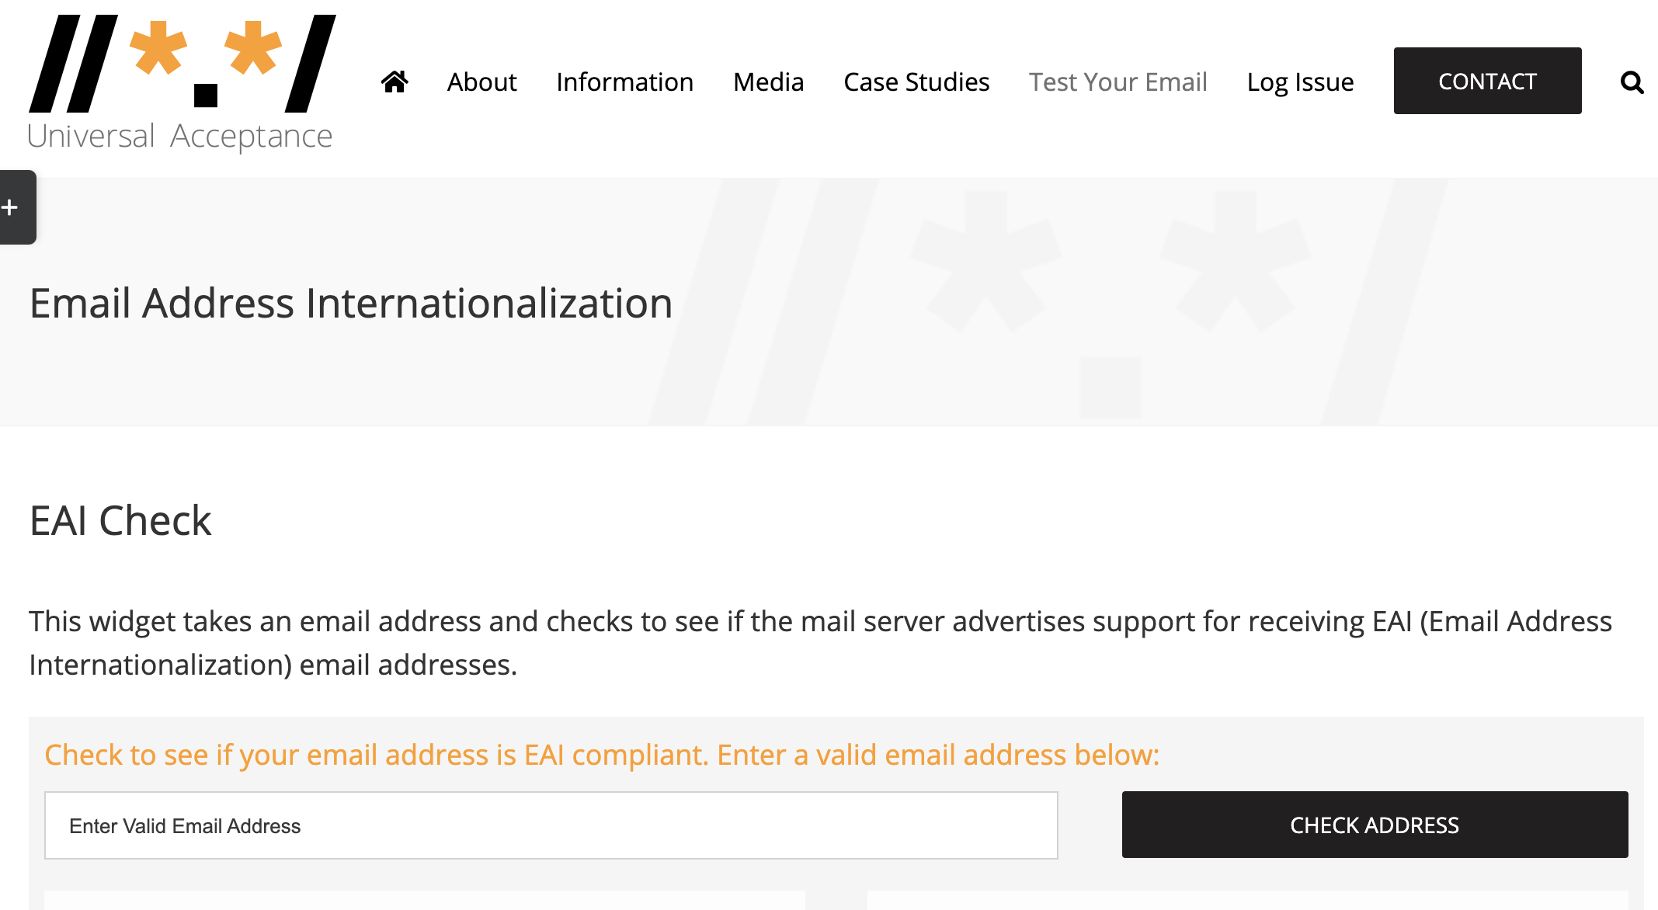
Проверка поддержки EAI
Проверьте, поддерживает ли ваш сервер электронной почты интернационализацию адресов электронной почты (EAI):
https://uasg.tech/eai-check/

Slide 41
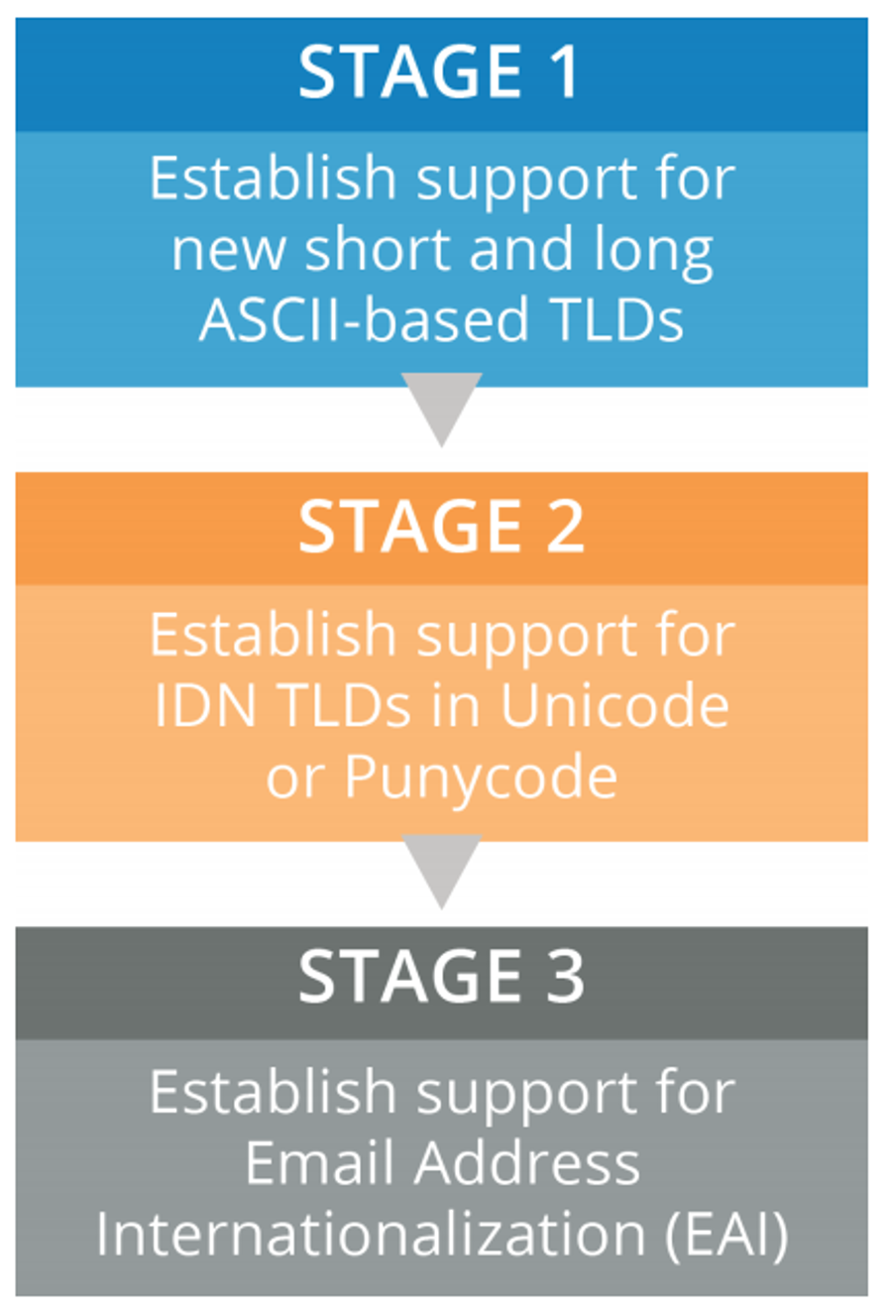
Путь ICANN к готовности к универсальному принятию — модель
ЭТАП 1
Этап 1: Обновление служб для поддержки новых коротких и длинных TLD на основе символов ASCII.
Этап 2: Обновление служб для поддержки интернационализированных доменных имен (IDN-доменов), записываемых символами, отличными от ASCII, в формате Unicode (U-label) и в представлении IDN-доменов в формате Punycode на основе символов ASCII (A-label).
Этап 3: Обновление инфраструктуры и служб для поддержки адресов электронной почты, записываемых символами, отличными от ASCII.
Примечание: прежде чем инфраструктуру можно будет считать совместимой, интернационализацию адресов электронной почты (EAI) должны поддерживать все компоненты.
Подробнее см. Ситуационное исследование ICANN
Обеспечить поддержку новых коротких и длинных TLD на основе ASCII
ЭТАП 2
Обеспечить поддержку IDN TLD в Unicode или Punycode
ЭТАП 3
Обеспечить поддержку интернационализации адресов электронной почты (EAI)

Slide 42
Дальнейшие действия и поддержка сообщества
Группа управления по универсальному принятию (UASG) и ICANN продолжают проводить анализ несоответствий и принимать меры по исправлению недостатков, обучению и информированию специалистов:
Анализ несоответствий — социальные сети, браузеры, языки программирования, инструменты EAI и т. п.
Исправление — участие в технологических форумах (таких как Github) и составление отчетов об ошибках.
Обучение и информирование — в рамках местных инициатив и послов на местах.
Мы просим сообщество помочь нам в достижении готовности к универсальному принятию, например, посредством следующего:
Повышение осведомленности в сообществе о технических проблемах.
Обновление и использование систем, поддерживающих универсальное принятие, на уровне сообщества, чтобы создать необходимый спрос, например, модернизация серверов электронной почты, использование электронной почты на местных языках.
Широкое продвижение поддержки универсального принятия в различных системах (например, в государственных службах, в организациях частного сектора и т. д.).
Эту деятельность можно проводить в сотрудничестве с местными инициативами в области универсального принятия и с послами по универсальному принятию.

Slide 43
Участвуйте!

Slide 44
Участвуйте!
Для получения дополнительных сведений обращайтесь по адресам электронной почты: info@uasg.tech и UAProgram@icann.org.
Все документы и презентации, посвященные универсальному принятию, представлены на: https://uasg.tech и https://icann.org/ua.

Slide 45
Некоторые актуальные материалы
Полный список отчетов см. на https://uasg.tech.
Краткое руководство по универсальному принятию: UASG005
Основные сведения об универсальном принятии: UASG007
Краткое руководство по EAI: UASG014
EAI – общее техническое описание: UASG012
EAI — оценка основных программ и служб электронной почты: UASG021B
Руководство по самоаттестации в области EAI
Концепция готовности к обеспечению универсального принятия: UASG026
Соображения относительно именования интернационализированных ящиков электронной почты: UASG028
Отчет об оценке поддержки EAI в почтовых программах и службах: UASG030
Готовые к универсальному принятию примеры кода на языках программирования Java, Python и JavaScript – UASG043

Slide 46
Взаимодействие с ICANN — благодарим вас! Вопросы

